Slide 1
আজকের ক্লাসে সবাইকে
স্বাগতম

Slide 2
শিক্ষক পরিচিতি
পাঠ পরিচিতি
আবদুল জলিল
সহকারী শিক্ষক (আইসিটি)
কুড়ালিয়া নূরীয়া দাখিল মাদ্রাসা
বোরহানউদ্দিন, ভোলা।
E-mail:jalilkuralia@gmail.com
Mobile: 01710814140
শ্রেণি : ৭ম
বিষয় : তথ্য ও যোগাযোগ প্রযুক্তি
অধ্যায় : তৃতীয়

Slide 3
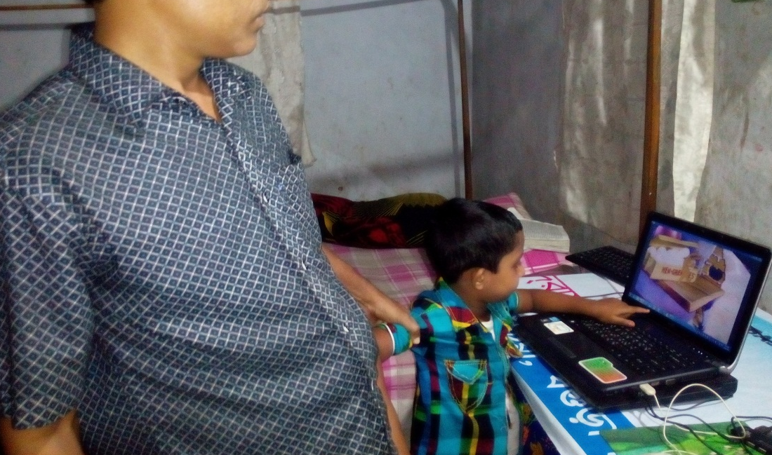
ছবিটি দেখে চিন্তা করে বলো
ছেলে দুটি কী করতে চাচ্ছে?

Slide 4
আজকের পাঠের বিষয়
কম্পিউটার গেমে আসক্তি

Slide 5
শিখনফল
এই পাঠ শেষে শিক্ষার্থীরা…
১। আসক্তি বিষয়টি ব্যাখ্যা করতে পারবে।
২। কম্পিউটার গেমে আসক্তির সমস্যাগুলো চিহ্নিত করতে পারবে।

Slide 6
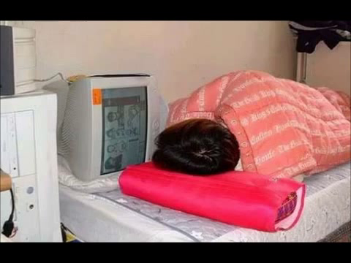
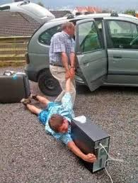
কোন কিছু মাত্রাতিরিক্ত ব্যবহার
কোন জিনিসের প্রতি প্রবল আকর্ষণ
কোন কাজ বারবার করার ফলে বদ অভ্যাস

Slide 7
একক কাজ
আসক্তি কীভাবে জন্মায়?

Slide 8
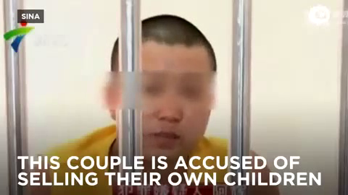
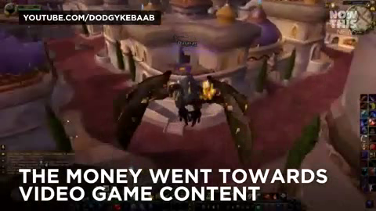
চীনে 2009 সালে স্বামী-স্ত্রী এমএমও (Massively multiplayer online game) গেম খেলার জন্য বিভিন্ন সময়ে নিজের তিন সন্তানকে তারা 9000 ডলারে বিক্রি করে।
এমএমও গেম
তাদের সন্তান

Slide 9
এসো একটি ভিডিও দেখি

Slide 10
জোড়ায় কাজ
আসক্তির প্রভাব কী হতে পারে ?

Slide 11
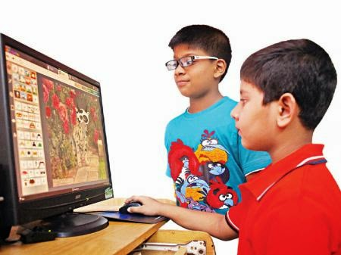
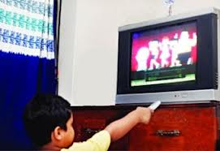
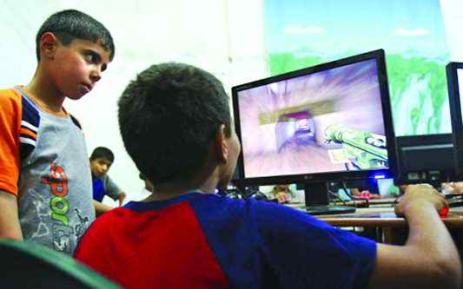
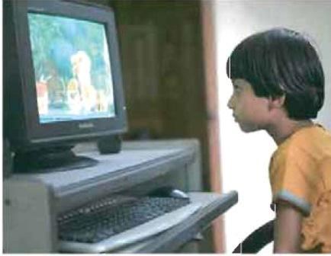
ছোট শিশুরা সহজেই কার্টুনে আসক্ত হয়ে যেতে পারে।

Slide 12
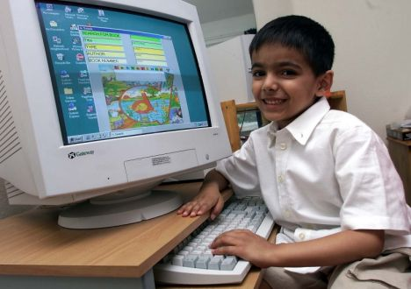
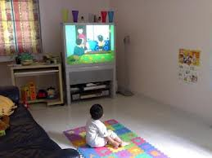
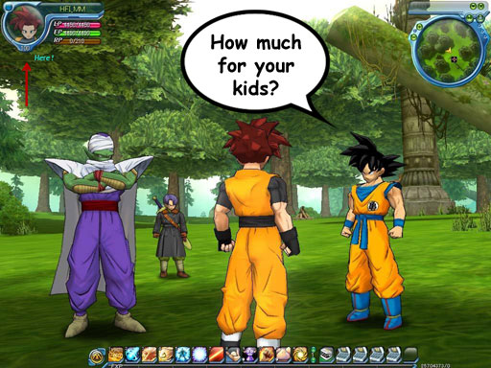
শুধু যে কার্টুন চ্যানেলে আসক্তি হতে পারে তা নয়।
আবার কম্পিউটার গেমে আসক্তি হতে পারে এটাও ঠিক নয়।

Slide 13
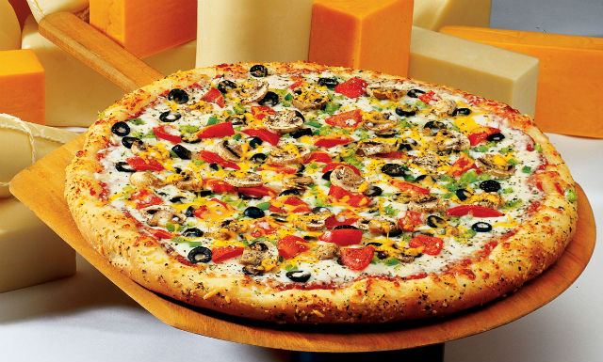
কোন এক ধরনের খাবারেও আসক্তি হতে পারে।
বৃটেনের একটি মেয়ে 31 বছর থেকে সকালের নাস্তায়, দুপুরের লাঞ্চ, রাতের ডিনার বা যে কোন খাবারের মাঝখানে কিছু খেলেও সে শুধু পিৎজা খায়।

Slide 14
দলগত কাজ
কম্পিউটার গেমের আসক্তির ভয়াবহতা নিয়ে একটি নাটক লিখে সবাই মিলে অভিনয় কর।

Slide 15
মূল্যায়ন
× আবার চেষ্টা কর
১। MMO - এর পূর্ণরূপ কী?
(ক) Most Multi Online
(খ) ‍Massively Multiplayer Online game
(গ) Machine Multi Online
(ঘ) Main Multiplayer Online
২। গেমে আসক্তির কারণে নিজের সন্তান বিক্রির অপরাধে চীন দেশ থেকে দুজনকে গ্রেপ্তার করা হয় কত সালে?
(ক) ২০০৭
(খ) ২০০৮
(গ) ২০০৯
(ঘ) ২০১০

Slide 16
× আবার চেষ্টা কর
রনির বয়স ৬বছর। সে কার্টুন দেখতে খুব পছন্দ করে। রনির মা তাকে সারাদিন টেলিভিশনের সামনে বসিয়ে রাখেন আর রুমাও কাউকে কার্টুন ছাড়া অন্য চ্যানেল দেখতে দেয় না।
৩। সারাদিন কার্টুন দেখায় রনির কী হতে পারে?
(ক) দ্রুত মানসিক বৃদ্ধি
(খ) মানসিক বিকাশে সমস্যা
(গ) প্রচন্ড জ্বর
(ঘ) দ্রুত শারীরিক বৃদ্ধি
4। রনির বাবা মায়ের উচিত…
i. তাকে ছুটাছুটি করতে দেয়া
ii. তাকে মাঠে খেলতে দেয়া
iii. তাকে কম্পিউটার গেম খেলতে দেয়া
নিচের কোনটি সঠিক?
(ক) i ও ii
(খ) i ও iii
(গ) ii ও iii
(ঘ) i, ii ও iii

Slide 17
কোন প্রশ্ন

Slide 18
বাড়ির কাজ
কম্পিউটারের প্রতি আসক্তি হলে কী কী সমস্যা হয়, সেগুলো চিহ্নিত করে আনবে।

Slide 19
সবাইকে ধন্যবাদ

